Slide 1
生态文明
与生物多样性
鞠美庭
南开大学 环境科学与工程学院教授/书记
教育部环境科学与工程专业教指委副主任
生物质资源化利用国地联合工程中心主任
天津市生态道德教育促进会会长
2022年4月25日

Slide 2
讨论内容
1
人类文明演化发展历程
2
生态文明的概念和内涵
3
习近平的生态文明思想
4
生态文明与生物多样性
5
生物多样性保护的现状
6
生物多样性保护的行动

Slide 3
讨论内容
1
人类文明演化发展历程
2
生态文明的概念和内涵
3
习近平的生态文明思想
4
生态文明与生物多样性
5
生物多样性保护的现状
6
生物多样性保护的行动

Slide 4
1.人类文明演化发展历程
什么是“文明”？
文明与野蛮、蒙昧相对，指人类脱离野蛮的状况，成为进步的状态；故其中含有开化与教育的意义在内；
文明反映的是社会、国家、地区和个人发展进步程度；
文明人文精神、发明创造以及公序良俗的总和；
文明包括家族观念、工具、语言、文字、信仰、宗教观念、法律、城邦和国家等等；
由于各种文明要素在时间和地域上的分布并不均匀，产生了具有显而易见区别的各种文明……

Slide 5
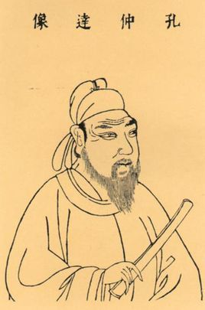
1.人类文明演化发展历程
唐代孔颖达则将文明进一步解释为：经天纬地曰文，照临四方曰明。
“经天纬地”意为改造自然，属物质文明？
“照临四方”意为驱走愚昧，属精神文明？
孔颖达(574年-648年)，冀州衡水(今属河北)人，唐朝经学家，孔子的第31世孙。

Slide 6
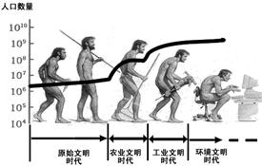
1.人类文明演化发展历程
人类从远古走来，历经了二百多万年的原始文明、一万年的农业文明和近三百年的工业文明。

Slide 7
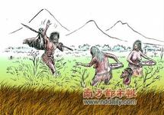
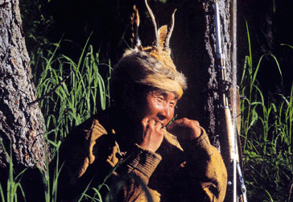
1.人类文明演化发展历程
原始文明阶段
原始文明是人类最早的文明阶段，经历了近二百多万年的石器和采集渔猎时代，其特点是：人类利用和改造自然的能力很弱，对环境的影响很小，人类主要是被动地适应环境。

Slide 8
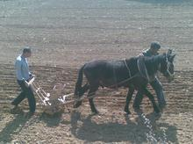
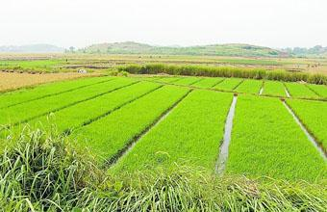
1.人类文明演化发展历程
农业文明阶段
农业文明是继原始文明之后，人类以种植和养殖为主要生产方式的人类文明阶段。
铁器的出现使人类利用自然和改造自然的能力产生了质的飞跃，人类人口增长变快……

Slide 9
1.人类文明演化发展历程
人类工业文明的起步？
14、15世纪，欧洲资本主义工商业开始萌芽并发展，逐渐引起重大的历史变革并开始向工业文明迈进。
继哥伦布发现“美洲”新大陆，麦哲伦实现环绕世界航行，达伽马开辟了从欧洲好望角到印度的航海路线。
新航路的开辟和欧洲殖民者在亚非美的殖民扩张促进了欧洲的资本主义发展，人类文明开始向工业文明迈进。
在这里值得一提的是：西方工业文明的发展离不开中国的一项伟大发明——火药。

Slide 10
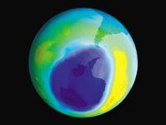

1.人类文明演化发展历程
工业文明阶段
工业文明是以工业化、城市化为特征，规模化大生产占主导地位的人类文明发展阶段。
在近三百年的工业文明发展中，前后发生的三次工业革命都极大地推动了科技和生产力的快速进步。

Slide 11
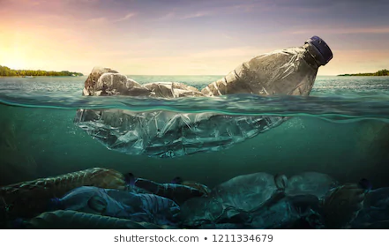
1.人类文明演化发展历程
对工业文明的反思
随着人类利用自然、改造自然能力的快速发展，人类与自然的矛盾也越来越突出！

Slide 12
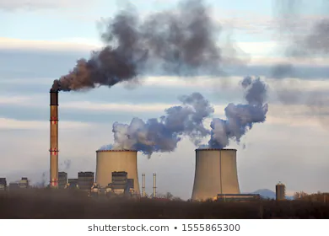
1.人类文明演化发展历程
对工业文明的反思
早在上世纪30-60年代，发达国家由于大量的工业污染排放，就开始造成严重的污染公害事件。

Slide 13
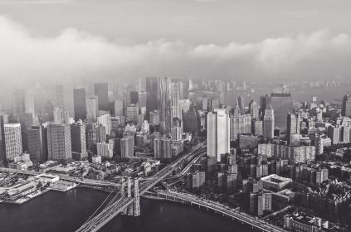
1.人类文明演化发展历程
对工业文明的反思
比利时的马斯河谷烟雾事件，美国的洛杉矶光化学烟雾事件，英国的伦敦烟雾事件……

Slide 14
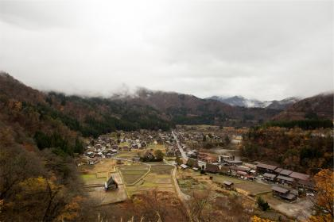
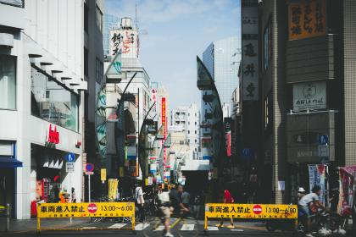
1.人类文明演化发展历程
对工业文明的反思
日本的四日市哮喘、“水俣病”、“痛痛病”事件……

Slide 15
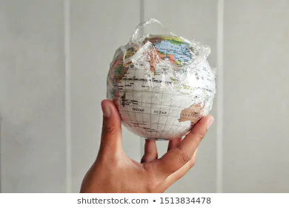
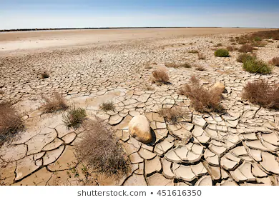
1.人类文明演化发展历程
对工业文明的反思
由于人类对化石燃料的快速消耗，使二氧化碳等温室气体在大气层中不断积聚；由于人类使用了大量破坏臭氧层的物质，导致平流层中臭氧层的破坏；还有酸雨问题、荒漠化问题等等。

Slide 16
1.人类文明演化发展历程
对工业文明的反思
工业文明发展为什么会引发严重的资源和环境问题？
我们要反思工业文明的“人类中心”主义价值观！
恩格斯说：“我们不要过分陶醉于对自然界的胜利。对于我们的每一次胜利，自然界都报复了我们。”

Slide 17
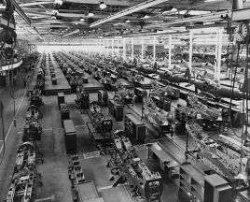
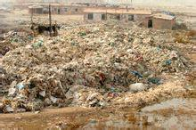
1.人类文明演化发展历程
对工业文明的反思
我们要反思工业文明的线性发展方式：大量开采、大量生产、大量消费、大量废弃的线性发展方式，必然导致资源耗竭、环境污染和生态破坏。

Slide 18
讨论内容
1
人类文明演化发展历程
2
生态文明的概念和内涵
3
习近平的生态文明思想
4
生态文明与生物多样性
5
生物多样性保护的现状
6
生物多样性保护的行动

Slide 19
2.生态文明的概念和内涵
什么是生态文明？
生态文明是指人类在反思工业文明的基础上，摈弃人类中心主义价值观和线性经济发展方式，主动尊重自然、顺应自然和保护自然，追求人和自然和谐发展的新型文明。
生态文明要求我们对自然资源的利用不能超过这些资源的再生和恢复能力；我们对环境容量资源的利用不能超过环境的自净能力。
生态文明要求我们必须坚持既满足自身需要又不损害后代和自然的消费观，我们的消费不能再以大量消耗资源、损害环境健康来求得自己生活上的满足。

Slide 20
2.生态文明的概念和内涵
人类文明不同发展阶段的特征比较
人类 文明 | 生产力 水平 | 持续 时间 | 人类的 主体观念 | 人与自然 的关系
原始 文明 | 生产力水平低下；简单的采集渔猎 | 二百多万年 | 自然中心主义 | 人类被动接受自然的阶段，对自然没有伤害，与自然保持着简单的和谐。
农业 文明 | 以人力为主的生产力得到逐步提高 | 一万年 | 自然中心主义到人类中心主义摇摆 | 人类对自然开始主动探索和适应；是人类对自然初步开发利用阶段。
工业 文明 | 三次工业革命使生产力快速提高 | 三百年 | 人类中心主义 | 人类大量生产、大量消费、大量废弃的环境影响超过了生态环境承载力。
生态 文明 | 引领先进生产力发展，不断提高生态生产力。 | 正在从工业文明向生态文明过渡。 | 既反对极端人类中心主义,也反对极端自然中心主义。 | 人类要追求与自然和谐；在顺应自然、尊重自然基础上利用自然。

Slide 21
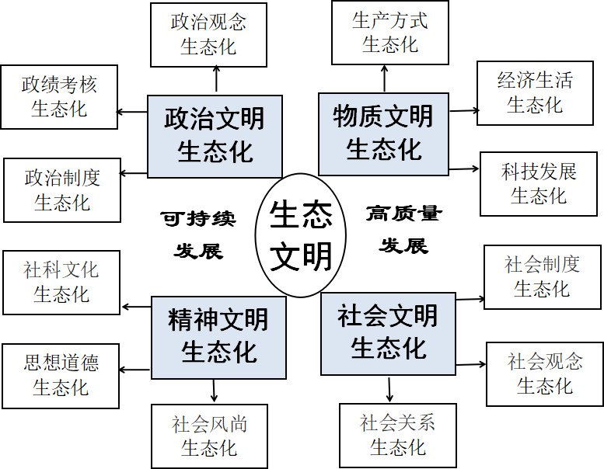
2.生态文明的概念和内涵
生态
文明
生态文明的内涵：政治文明、精神文明、物质文明和社会文明的生态化

Slide 22
2.生态文明的概念和内涵
我国生态文明建设的意义讨论：
其一，选择先期工业文明发展道路：对内环境不堪重负
其二，选择当期工业文明发展道路：对外中国威胁论（污染转移）
在国际与国内的现实条件下，上述两条道路均不可行！
其三，必须选择生态文明道路：一条艰难的捷径
污染物排放
中国现在
生态文明道路
中国未来
经济发展水平

Slide 23
2.生态文明的概念和内涵
未来我国的发展道路讨论：
其一，选择先期工业文明发展道路：对内环境不堪重负
其二，选择当期工业文明发展道路：对外中国威胁论（污染转移）
在国际与国内的现实条件下，上述两条道路均不可行！
其三，必须选择生态文明道路：一条艰难的捷径
党的十七大提出要建设生态文明，十八大将其置于突出地位，十九大定位为“千年大计”。
是当前我国发展阶段与严峻的国际形势背景下作出的重大战略部署，是中国发展道路的理性选择。
污染物排放
中国现在
生态文明道路
中国未来
经济发展水平

Slide 24
讨论内容
1
人类文明演化发展历程
2
生态文明的概念和内涵
3
习近平的生态文明思想
4
生态文明与生物多样性
5
生物多样性保护的现状
6
生物多样性保护的行动

Slide 25




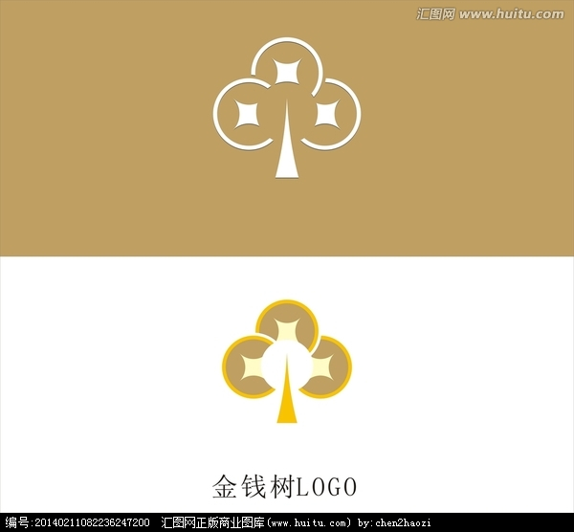
3.习近平的生态文明思想
（1）“两山论”的丰富内涵
用绿水青山换金山银山：以牺牲生态环境为代价来换取经济产出的提高
既要金山银山，也要绿水青山：经济发展与资源匮乏、环境恶化之间矛盾凸显，意识到环境是生存发展根本
宁要绿水青山，不要金山银山：经济发展与生态保护冲突时，必须把生态保护放在首位
绿水青山就是金山银山：生态优势变成经济优势，和谐统一
绿水青山就是绿水青山：优美的生态环境已经成为发展与生存的内在要素

Slide 26
3.习近平的生态文明思想
（2）“六原则”的思想精髓
在2018年全国生态环境保护大会上，习近平总书记深刻阐述了生态文明建设必须遵循的六大原则：
①坚持人与自然和谐共生
②绿水青山就是金山银山
③良好生态环境是最普惠的民生福祉
④山水林田湖草是生命共同体
⑤用最严格制度最严密法治保护生态环境
⑥共谋全球生态文明建设。

Slide 27
3.习近平的生态文明思想
（2）“六原则”的思想精髓
●“六原则”体现了“人与自然的思想”的中国思考
习近平总书记对“自然是生命之母，人与自然是生命共同体” 的总结，丰富和发展了马克思主义对人类文明发展规律、自然规律、经济社会发展规律的认识论。
党的十八大以来的这几年，清新自然的空气多了，繁星闪烁的夜空多了，秀丽可餐的山水多了，百姓对“身边的幸福感”有了新认识赞。
重拳惩治“散乱污”，倒逼转方式调结构，“史上最严”的环保监管举措；从推出生态文明建设目标评价考核办法，到全面推行河长制、湖长制，党员干部肩上的生态担子更务实了……。

Slide 28
3.习近平的生态文明思想
（2）“六原则”的思想精髓
●“六原则”体现了“人与自然的思想”的中国思考
●“六原则”体现了变革的深邃“历史观”
“中华民族向来尊重自然、热爱自然，绵延5000多年的中华文明孕育着丰富的生态文化。” 习近平生态文明思想深深根植于中华文明丰富的生态智慧和文化土壤，蕴含了深邃的历史观。

Slide 29
3.习近平的生态文明思想
（2）“六原则”的思想精髓
●“六原则”体现了“人与自然的思想”的中国思考
●“六原则”体现了变革的深邃“历史观”
●“六原则”体现了以人民为中心的“本质论”
习近平指出，良好生态环境是最普惠的民生福祉。要坚持生态惠民、生态利民、生态为民，重点解决损害群众健康的突出环境问题，不断满足人民日益增长的优美生态环境需要。
“最普惠的民生福祉”是习近平生态文明思想的重要宗旨，是生态文明建设的“本质论”。

Slide 30
3.习近平的生态文明思想
（2）“六原则”的思想精髓
●“六原则”体现了“人与自然思想”的中国思考
●“六原则”体现了变革的深邃“历史观”
●“六原则”体现了以人民为中心的“本质论”
●“六原则”为新时代推进生态文明建设指明了方向
“六原则”揭示了“人与自然”的辩证关系以及自然生态作为生产力内在属性的重要地位；体现了以人为本、社会公平的社会主义价值取向；指明了构建生态文明体系的经济、政治、文化和社会建设方向。

Slide 31
讨论内容
1
人类文明演化发展历程
2
生态文明的概念和内涵
3
习近平的生态文明思想
4
生态文明与生物多样性
5
生物多样性保护的现状
6
生物多样性保护的行动

Slide 32
4.生态文明与生物多样性
生物多样性基本概念
根据《中华人民共和国生物多样性保护行动计划》：所谓生物多样性就是地球上所有的生物、植物、动物和微生物及其所构成的综合体。这种多样包括动物、植物、微生物的物种多样性，物种的遗传与变异的多样性及生态系统的多样性。
生物多样性是生物及其与环境形成的生态复合体以及与此相关的各种生态过程的总和，由遗传（基因 ）多样性，物种多样性和生态系统多样性三个层次组成。

Slide 33
4.生态文明与生物多样性
生物多样性是生态文明的基础
人类赖以生存的地球，是一个由种类繁多、形态各异的动物、植物和微生物组成的庞大而复杂的“生物联合王国”。人类和其它生物在漫长的进化过程中，通过适应环境、彼此竞争和自然淘汰，使各种生物的种类和数量逐渐稳定下来，达到相互影响、互相依存的平衡状态。

Slide 34
4.生态文明与生物多样性
生物多样性是生态文明的基础
⑴ 人类生存和发展的基础。首先，生物多样性为我们提供了食物、纤维、木材、药材和多种工业原料。我们的食物全部来源于自然界，维持生物多样性，我们的食物品种才会不断丰富。
⑵ 生物多样性还在保持土壤肥力、保证水质以及调节气候等方面发挥了重要作用。

Slide 35
4.生态文明与生物多样性
生物多样性是生态文明的基础
⑶ 生物多样性在大气层成分、地球表面温度、地表沉积层氧化还原电位以及pH值等方面的调控方面发挥着重要作用。例如，现在地球大气层中的氧气含量为21%，供给我们自由呼吸，这要归功于植物的光合作用。
⑷ 生物多样性的维持，将有益于一些珍稀濒危物种的保存。我们都知道，任何一个物种一旦灭绝，便永远不可能再生。今天仍生存在我们地球上的物种，尤其是那些处于灭绝边缘的濒危物种，一旦消失了，那么人类将永远丧失这些宝贵的生物资源。

Slide 36
讨论内容
1
人类文明演化发展历程
2
生态文明的概念和内涵
3
习近平的生态文明思想
4
生态文明与生物多样性
5
生物多样性保护的现状
6
生物多样性保护的行动

Slide 37
5.生物多样性保护的现状
全球生物多样性现状
有科学家说：自工业革命开始，地球就已经进入了第六次物种大灭绝时期。前五次物种大灭绝的主要原因？现在进行之中的第六次物种大灭绝的主要原因？
工业革命以来，地球人口不断地增加，人类利用自然、改造自然和破坏自然的活动越来越多，许多森林、草原、河流消失了，取而代之的是公路、农田、水库……许多生物的自然栖息地被人类彻底破坏了。
你能想象吗？每一条道路对于动物来说都是一道难以逾越的生死线……因为人类的干扰，使鸟类和哺乳类动物灭绝的速度提高了100-1000倍。

Slide 38
5.生物多样性保护的现状
全球生物多样性现状
全世界每天有75个物种灭绝，每小时有3个物种灭绝。
现在许多野生动物因被作为“皮可穿、毛可用、肉可食、器官可入药”的开发利用对象而遭灭顶之灾。 象牙、犀牛角、虎皮、熊胆、鸟的羽毛、海龟的蛋、海豹的油、藏羚绒……。
大肆捕杀地球上最大的动物——鲸， 就是为了生产宠物食品；惨忍地捕鲨——这种已进化4亿年之久的软骨鱼类，割鳍后抛弃，只是为了品尝鱼翅这道所谓的美食。
旅鸽曾是北美随处可见的鸟类，几十亿只大群飞来时多得遮云蔽日， 但在一百多年间，就将这种鸟捕尽杀绝了。当1914年9月最后一支旅鸽死去的时候， 人类为旅鸽树起纪念碑……

Slide 39
5.生物多样性保护的现状
全球生物多样性现状
2019年3月13日，联合国环境署发布第六期《全球环境展望》，指出：
42%的陆地无脊椎动物、34%的淡水无脊椎动物和25%的海洋无脊椎动物被认为濒临灭绝。
生态系统的完整性和各种功能正在衰退。每十四个陆地栖息地中就有十个植被生产力下降，所有陆地生态区域中将近一半被归类为处于不利状态。
生物多样性受到的关键压力是生境改变、丧失和退化；不可持续的农业做法；入侵物种扩散；污染；以及过度开发（包括非法伐木和野生动植物贸易）。

Slide 40
5.生物多样性保护的现状
全球生物多样性现状
2019年，生物多样性和生态系统服务政府间科学—政策平台（IPBES）在巴黎发布了《生物多样性和生态系统服务全球评估报告》:
如今地球上800万个物种中，约100万个物种正在面临灭绝，而栖息地减少、自然资源过度开采、气候变化和污染是地球物种损失的主因。种种证据表明，人类行为已给地球造成了“深层伤痕”。

Slide 41
5.生物多样性保护的现状
中国生物多样性现状
中国是生物多样性特别丰富的国家，在全世界居第8位，北半球居第1位。我国又是生物多样性受到威胁最严重的国家之一，由于生态系统的大面积破坏和退化，使许多物种变成濒危种和受威胁种。根据《2018年生态环境状况公报》：
在生态系统多样性方面：中国具有地球陆地生态系统的各种类型，其中森林212类、竹林36类、灌丛113类、草甸77类、草原55类、荒漠52类、自然湿地30类；有黄海、东海、南海和黑潮流域4大海洋生态系统；有农田、人工林、人工湿地、人工草地和城市等人工生态系统。
在物种多样性方面：列入国家重点保护野生动物名录的珍稀濒危陆生野生动物406种，大熊猫、金丝猴、藏羚羊、褐马鸡、扬子鳄等数百种动物为中国所特有。列入国家重点保护野生植物名录的珍贵濒危植物246种8类，已查明大型真菌种类9302种。

Slide 42
5.生物多样性保护的现状
中国生物多样性现状
全国34450种已知高等植物的评估结果显示，需要重点关注和保护的高等植物10102种，占评估物种总数的29.3%，其中受威胁的3767种、近危等级（NT）的2723种、数据缺乏等的3612种。
4357种已知脊椎动物（除海洋鱼类）的评估结果显示，需要重点关注和保护的脊椎动物2471种，占评估物种总数的56.7%，其中受威胁的932种、近危等级的598种。
9302种已知大型真菌的评估结果显示，需要重点关注和保护的大型真菌6538种，占评估物种总数的70.3%，其中受威胁的97种、近危等级的101种、数据缺乏等级的6340种。
全国已发现560多种外来入侵物种，且呈逐年上升趋势，其中213种已入侵国家级自然保护区。

Slide 43
讨论内容
1
人类文明演化发展历程
2
生态文明的概念和内涵
3
习近平的生态文明思想
4
生态文明与生物多样性
5
生物多样性保护的现状
6
生物多样性保护的行动

Slide 44
6.生物多样性保护的行动
长期以来，中国政府在生物多样性保护方面进行了不懈的努力，1987年5月22日发布制定了《中国自然保护纲要》，是我国第一部保护自然资源和自然环境的宏观指导性文件。明确表达了我国政府对保护自然环境和自然资源的态度和政策，是我国保护自然资源和生态环境的宣言书、指导书、总规范。
中国于1993年加入《生物多样性公约》，随即发布《中国生物多样性保护行动计划》，确定了生物多样性保护的方针、战略以及重点领域和优先项目，并成立了由24个相关部门组成的中国履行《生物多样性公约》工作协调组，至今已经完成了《中国履行〈生物多样性公约〉第四次国家报告》。

Slide 45
6.生物多样性保护的行动
（1）完善法律法规体系和体制机制
（2）发布实施一系列生物多样性保护规划
（3）加强保护体系建设
（4）推动生物资源的可持续利用
（5）大力开展生境保护与恢复
（6）制定和落实有利于生物多样性保护的鼓励措施
（7）推动生物安全管理体系建设
（8）严格控制环境污染
（9）推动公众参与

Slide 46
谢谢大家
鞠美庭
南开大学 环境科学与工程学院教授/书记
教育部环境科学与工程专业教指委副主任
生物质资源化利用国地联合工程中心主任
天津市生态道德教育促进会会长
2022年4月25日

